Slide 1
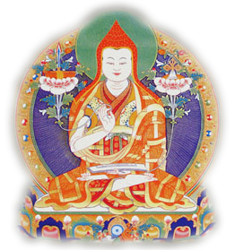
慧灯禅修课 人身难得 1
慈城罗珠仁波切 宣讲

Slide 2
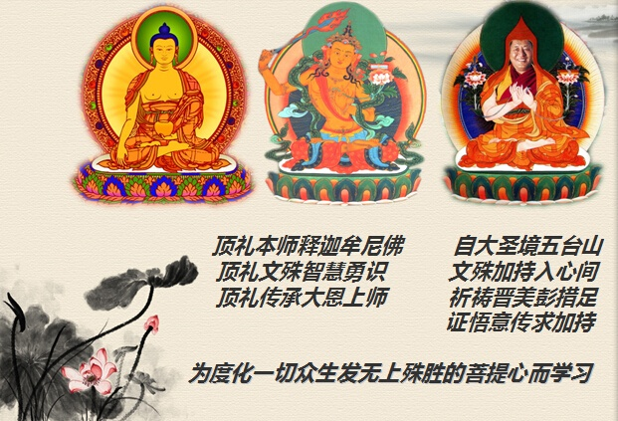
自大圣境五台山
文殊加持入心间
祈祷晋美彭措足
证悟意传求加持
顶礼本师释迦摩尼佛
顶礼文殊智慧勇士
顶礼传承大恩上师
为度化一切众生发无上殊胜的菩提心而学习

Slide 3
本课内容纲要
一、我们为什么要修行
（一）明确修行的目标
（二）相信解脱的道路
（三）提高生命的级别
二、人身难得总体修法
（一）修四加行的作用
（二）人身难得总体修法
1、第一个修法：人身难得
2、发现生命的价值
3、人身难得的两个部分
4、修法概要
5、暇满难得

Slide 4
四加行·人身难得
慈诚罗珠仁波切 宣讲
一、我们为什么要修行
（一）明确修行的目标
修行有很多种目标，有人想成佛，有人想解脱，有人想心平静，有些人想身体健康，有些人为了神通修行。我们的目标是为了所有众生的解脱，是为了成佛修行，成佛的方法就是大乘佛教的修行。
大乘佛教的修行分三个阶段：
第一阶段：四加行，五加行 （小学）
第二阶段：四禅八定 （中学）
第三阶段：空性，大圆满，大手印（大学）
上师的安排是七八年的时间，如果这七八年的功课全部都做得比较到位，七八年以后有可能我们可以证悟。

Slide 5
四加行·人身难得
慈诚罗珠仁波切 宣讲
一、我们为什么要修行
（二）相信解脱的道路
证悟以后不是成佛了，而是让我们彻底地明白自我的真相，彻底推翻我们错误的观点。
证悟以后，生死轮回的动力就被破坏了，从此以后不轮回，可以解脱。
修行是一辈子的事情，从现在起我们要修一辈子，并不是两年三年的事情。我们修行的时候不能急功近利，刚开始修行时，必须要有充分的思想准备。短期之内，不一定有明显的收获，但是只要我们不放弃，就一定会有成果。
因为两千五百多年的时间里，成千上万人走过了这条路，所有的人都得到了他们想得到的东西，所以我们要相信这条路，不放弃，坚持，一定会有成就的，对我们所有人来说特别重要。

Slide 6
四加行·人身难得
慈诚罗珠仁波切 宣讲
一、我们为什么要修行
（三）提高生命的级别
很多人希望在人生当中出现一个奇迹，或者所谓的精彩的人生，但是不会有什么的，过去了以后什么都不会发生，不会有什么奇迹，不会有什么精彩。
这样一生就过了，一生又一生都是这样子。
在轮回当中，我们这一生算是很不错的，以后这样的机会都不一定有的。
佛告诉我们尽量超越眼前的幸福、快乐，因为我们过去的福报，所以我们今天有机会做人。
不要为了眼前的幸福，把长远的幸福和快乐都牺牲了，这样是非常不划算的。所以佛告诉我们，在修行当中才能找到生命的意义和生存的目标。

Slide 7
四加行·人身难得
慈诚罗珠仁波切 宣讲
一、我们为什么要修行
（三）提高生命的级别
证悟
空性
菩提心
出离心
如果不修行，如果人没有什么崇高的目标的话，那么人的生命其实是没有任何意义的。
即使我们一辈子一切都非常顺利，但是因为时间太短暂了，一百年相对于漫长的轮回还是太短暂了，没有太大的意义。
真正有意义的是学习，提高我们生命的级别，增长我们心灵的力量，这样我们就能够超越所有的烦恼，所有的生老病死，所以很有意义。

Slide 8
四加行·人身难得
慈诚罗珠仁波切 宣讲
二、人身难得总体修法
（一）修四加行的作用
现在我们确定了应该去修成佛的法，分为三个阶段。
首先，小学的课程是修四加行，四加行的作用是要创造一个修行的动力。
现在我们如果去修行，在吃喝玩乐上面应该做一点点牺牲。
但是这个对我们来说，是最不愿意牺牲的，所以我们需要一个动力。如果没有动力，那么我们以后可能就修不上去。

Slide 9
四加行·人身难得
慈诚罗珠仁波切 宣讲
二、人身难得总体修法
（二）人身难得总体修法
1、第一个修法：人身难得
首先我们每一个人要肯定自己的价值，从修行的角度来说，我们每一个人都是幸运的，都是很有福报的。因为我们已经拥有了一个非常有价值的人身，这个是非常难得的。
训练就是把我们学到的理论强化，强化了以后，当它有力量的时候，就可以推翻老的错误的观点，这样才能消除烦恼痛苦。

Slide 10
四加行·人身难得
慈诚罗珠仁波切 宣讲
二、人身难得总体修法
（二）人身难得总体修法
2、发现生命的价值
因为我们很多人不懂得自己生命的价值，就被生活中的琐事左右我们的心。
我们能看到的生命，就是几十年，不知道几十年以后对我有用的是什么。更重要的是我们不知道这一生我们为什么是人，而动物为什么不是人。
接受了佛教的教育，把有局限的东西打破，我们会发现一些新的价值，这个时候我们会知道我们应该做什么，应该追求什么。学佛以后我们才了解一些生命的真相，从此以后，我们才知道怎么样活才是最有意义的。

Slide 11
四加行·人身难得
慈诚罗珠仁波切 宣讲
二、人身难得总体修法
（二）人身难得总体修法
3、人身难得的两个部分
一、首先要去学理论（闻思）
二、学完理论后，把理论落实，训练（修）
因为很多错误的观念在我们心里已经是根深蒂固了，要推翻这些老的观念没有这么容易，所以我们要去修，反复地训练。
第一个，认识生命的价值，在藏传佛教里有37种方法来训练。
四个加行每一个修3个月，每天一个小时左右，尽量完成，如遇特殊情况不能完成，可以在第二天补上。治病的时候，吃药要按医生的要求服用，否则是没办法治病的。

Slide 12
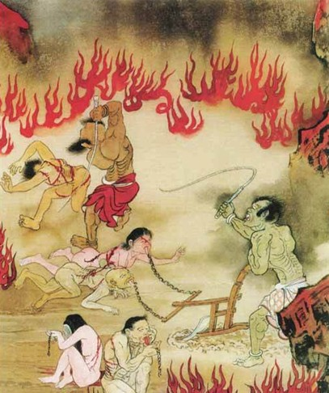
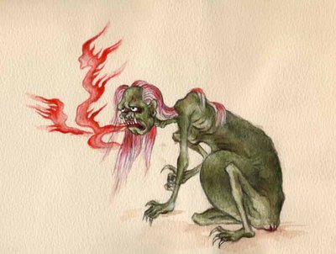
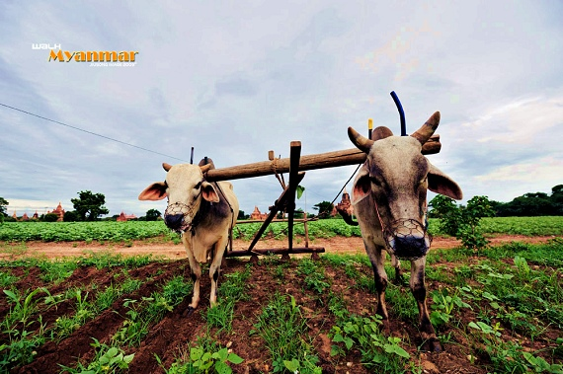
四加行·人身难得
慈诚罗珠仁波切 宣讲
二、人身难得总体修法
（二）人身难得总体修法
4、修法概要
1.首先要肯定我们的生命是来之不易的。
2.需要对比才能知道我们的生命到底多难得。要跟地狱，饿鬼，动物它们的生命比较。

Slide 13
四加行·人身难得
慈诚罗珠仁波切 宣讲
二、人身难得总体修法
（二）人身难得总体修法
5、暇满难得
暇是闲暇，意思是说我们每一个人都有学习修行的机会，只有我们愿意，每天都有时间安排修行。
满就是圆满，圆满是学佛修行的条件，我们今天都具备了这十个圆满。
在大圆满前行中讲了24种闲暇，10种圆满，加起来一共34个暇满。
我们每个人具备了这么多条件，是非常不容易的。
第一个八闲暇，是释迦牟尼佛亲口讲的，第二个和第三个八闲暇，是后来的成就者加上去的。

Slide 14

四加行·人身难得慈诚罗珠波切 宣讲
思 考 题
1、学完这课后你有什么感想？你认为暇满人身价值在哪？

Slide 15
四加行·人身难得慈诚罗珠波切 宣讲
思 考 题
2、修四加行的作用是什么？你愿意为了修行牺牲一些享乐吗？

Slide 16
四加行·人身难得慈诚罗珠波切 宣讲
思 考 题
3、你会用这样的人身终身修行吗？这样的机会以后还有没有？

Slide 17
四加行·人身难得慈诚罗珠波切 宣讲
思 考 题
4、你的修行目标是什么？你打算如何修四加行？

Slide 18
回 向
所南德义檀嘉热巴涅
托内尼波札南潘协将
杰嘎纳其瓦隆彻巴耶
哲波措利卓瓦卓瓦效
文殊师利勇猛智 普贤慧行亦复然
我今回向诸善根 随彼一切常修学
三世诸佛所称叹 如是最胜诸大愿
我今回向诸善根 为得普贤殊胜行
生生世世不离师 恒时享用胜法乐
圆满地道功德已 唯愿速得金刚持

